Slide 1
Побудова інтерактивної карти північної півкулі зоряного неба
Автор: Кузло Катерина Володимирівна, учениця 9 класу Дубровицького ліцею Дубровицької міської ради.
Науковий керівник: Місяйло Лідія Володимирівна, вчитель фізики та астрономії Дубровицького ліцею Дубровицької міської ради

Slide 2
Мета проєкту: за допомогою програми Microsoft Office Power Point створити інтерактивну карту північної півкулі зоряного неба, з метою полегшення процесу вивчення обрисів сузір’їв, головних зір сузір’я та інших елементів небозводу (галактик, зоряних скупчень, планет, тощо). Об'єкт дослідження: елементи зоряного неба. Предмет дослідження: програма для вивчення сузір’їв північної півкулі - інтерактивна карта зоряного неба. (При наведенні курсору мишки на назву сузір’я, стрілка переходить в активне положення і натисканням лівої кнопки мишки здійснюється перехід на слайд, який містить коротку довідкову інформацію про відповідне сузір’я).

Slide 3
Риби
Пегас
Дельфін
Овен
Телець
Стріла
Кассіопея
Персей
Орел
Лебідь
Мала
Ведмедиця
О р і о н
Змія
Цефей
Візничий
Змієносець
Геркулес
Дракон
Близнята
Велика Ведмедиця
М. Пес
Пн. корона
Рись
Змія
Волопас
М. Лев
Волосся
Вероніки
Гідра
Діва
Лев

Slide 4
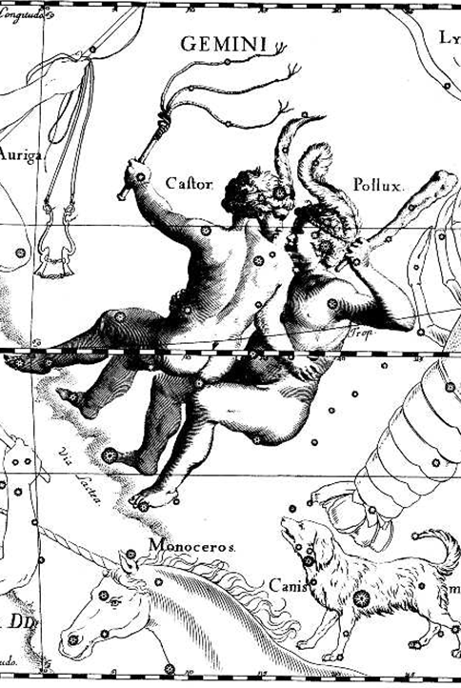
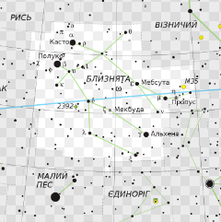
Близнята — одне з 12 сузір'їв зодіаку. Відоме з найдавніших часів. Яскраві зірки Кастор і Поллукс, віддалені один від одного на 4,5 градуса, представляють голови людських фігур, ноги яких стоять на Молочному Шляху, примикаючи до Оріона. Близнята займають на небі площу в 513.8 квадратного градуса і містять 121 зірку, видиму неозброєним оком. Для неозброєного ока Кастор виглядає як одна зірка, але насправді це крихітне скупчення з шести зірок, віддалене від Сонця на 45 світлових років. Ці 6 зірок згруповано в три пари, які можна розрізнити в невеликий телескоп або сильний бінокль. У Близнятах розташовано розсіяне скупчення M35 та планетарна туманність NGC 2392. В Україні Близнята найкраще видно пізньої осені, взимку та ранньої весни. Сонце перебуває у сузір'ї з 21 червня по 20 липня.

Slide 5
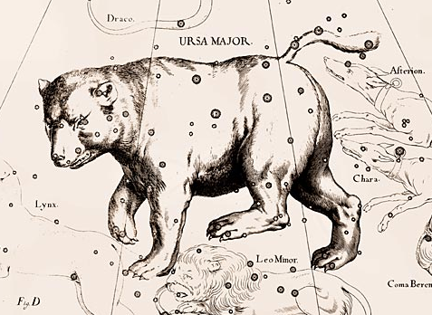
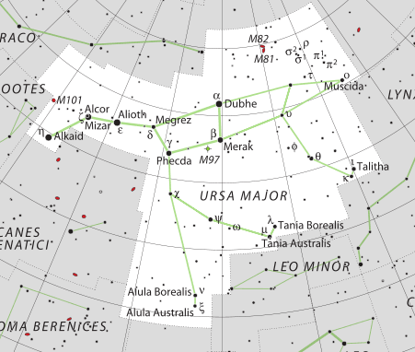
Вели́ка Ведме́диця або Вели́кий Віз — сузір'я північної небесної півкулі, складається з семи великих зірок та 80 малих. Сузір'я займає на небі площу в 1279.7 квадратного градуса і містить 210 зірок, видимих неозброєним оком. На території України спостерігається протягом цілого року. У Великій Ведмедиці видно одна з найбільших планетарних туманностей Сова (М 97), а також багато галактик і їх скупчень. Спіральна М 81 і М 82 утворюють ядро однієї з найближчих до нас групи галактик, відстань до якої близько 7 млн. світлових років. Сім яскравих зірок цього сузір’я утворюють відомий Ківш. Ківш Вел. Ведмедиці – це окремий випадок, коли позначення зірок грецькими буквами йде не в порядку убування їх блиску, а просто в порядку їх розташування. Цікаво, що 5 внутрішніх зірок Ковша дійсно утворюють в просторі єдину групу, що досить швидко переміщається по небу; тому малюнок Ковша за 100 тис. років істотно міняється.

Slide 6
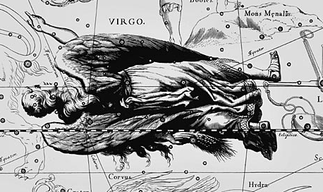
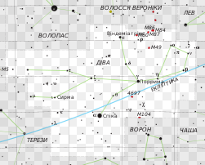
Ді́ва — велике зодіакальне сузір'я, що лежить між Левом і Терезами. У сузір'ї Діви в сучасну епоху розташована точка осіннього рівнодення. Це одне з найбільших сузір'їв на небі. Займає на небі площу в 1294.4 квадратного градуса і містить 164 зірки, видимої неозброєним оком. Його легко знайти на зоряному небі завдяки найяскравішій зірці Спіці. На відстані близько 42 млн. св. років знаходиться скупчення галактик Coma-Virgo (Волосся Вероніки — Діва), що складається з більш ніж 3000 членів, серед яких еліптичні галактики М49, М59, M60, М84, М86, М87 і М89; пересічена спіраль М58, яскрава спіраль M90, повернута до нас ребром спіраль M85 і велика спіраль М61. Майже з ребра видно галактику Сомбреро M104, що названа так через потужну темну пилову лінію, яка проходить вздовж екваторіальної площини. В сузір'ї Діви розташований надяскравий квазар 3С 273 — найвіддаленіший об'єкт, що доступний аматорському телескопу. Сонце входить в знак Діви 23 серпня, а в сузір'я 16 вересня. Найкращі умови для спостережень у квітні — травні.

Slide 7
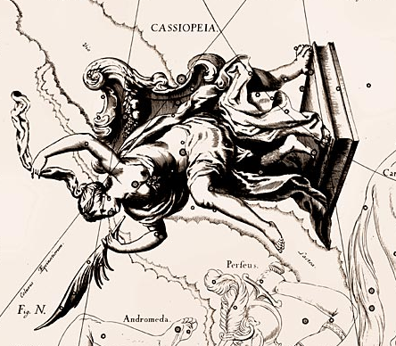
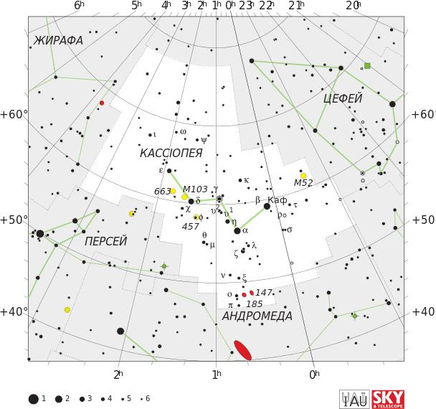
Кассіопе́я — сузір'я Північної півкулі неба. Займає на небі площу в 598.4 квадратного градуса і містить 150 зірок, видимих неозброєним оком. Кассіопея лежить у смузі Чумацького Шляху. Сузір’я відоме зі стародавніх часів і включено до каталога зоряного неба Клавдія Птолемея «Альмагест». Зоря ρ Кассіопеї належить до класу зірок-супергігантів (вона в 40 разів важча і приблизно в 500 000 разів яскравіша від Сонця). У цьому сузір'ї розташоване одне з щонайпотужніших джерел галактичного радіовипромінювання – Кассіопея А. Серед інших цікавих об'єктів сузір'я: розсіяні зоряні скупчення M52 (NGC 7654), M 103, NGC 457 і NGC 7789, карликові еліптичні галактики NGC 147 і NGC 185 — супутники Туманності Андромеди, дифузна туманність NGC 281, гігантська газова сфера — туманність NGC 7635. Найкращі умови для спостережень Кассіопеї — в листопаді-грудні. Видно на всій території України цілий рік. У цьому сузір'ї розташоване одне з щонайпотужніших джерел галактичного радіовипромінювання – Кассіопея А.

Slide 8
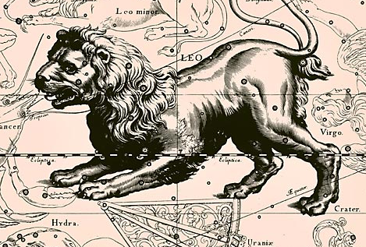
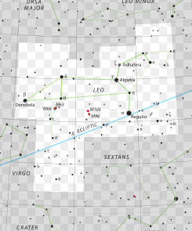
Лев — зодіакальне сузір'я розташоване між сузір'ями Рака та Діви. Сонце перебуває в сузір'ї Лева з 10 серпня по 15 вересня. Займає на небі площу в 947.0 квадратного градуса і містить 122 зірки, видимих неозброєним оком. Відоме з стародавніх часів. Включене до каталогу зоряного неба Альмагест давньогрецьким астрономом Птолемеєм у 2 столітті. Серед об'єктів далекого космосу сузір'я Лева цікавими є спіральні галактики М65, М66, М95, М96 і елліптична галактика М105, розташована поблизу останніх двох спіральних. Астеризм Серп: розташування шести зірок сузір'я — α, η, γ, ζ, μ і ε за формою нагадує серп. Також у сузір'ї Лева міститься зоря Вольф 359, одна з найближчих до Землі. Вуглецева зоря Лева IRC +10216 є найяскравішою зорею нічного неба у інфрачервоному N-діапазоні.

Slide 9
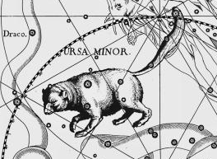
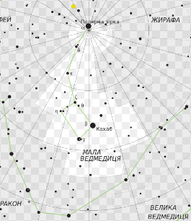
Мала́ Ведме́диця, Малий Віз — сузір'я у північній півкулі неба. Займає на небі площу в 255.9 квадратного градуса і містить 40 зірок, видимих неозброєним оком. Стародавнє сузір'я. Зараховано до каталогу зоряного неба Альмагест, укладеного Клавдієм Птолемеєм. Зі стародавніх часів сузір'я використовували фінікійські мореплавці для навігації й орієнтування. Найяскравіша зірка сузір'я — Полярна, остання зірка в "хвості" Малої Ведмедиці. β Малої Ведмедиці — зоря, яка в період з 2000 по 500 рік до н. е. була найближчою до північного полюса світу і виконувала сучасну роль Полярної зорі. Блиск Полярної зірки дорівнює 2,0 зоряній величині, а відстань від нас 470 світлових років. Астеризм Малий Ківш утворює характерну фігуру на небі. Включає сім зірок — α, β, γ, δ, ε, ζ і η Малої Ведмедиці. Малий Ківш нагадує формою астеризм Великий Ківш, який розташований неподалік у сузір'ї Великої Ведмедиці.

Slide 10
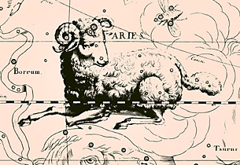
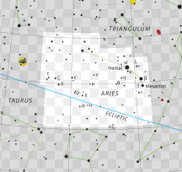
Ове́н — зодіакальне сузір'я. Воно займає на небі площу в 441.4 квадратного градуса і містить 82 зірки, видимої неозброєним оком. Сонце входить у знак Овна 21 березня, відмічаючи цим день весняного рівнодення (початок весни); в сузір'я Овна воно входить18 квітня. Найкращі умови для спостережень наприкінці літа, восени і взимку. Три головні зірки — Гамаль («голова барана»), Шератан («слід» або «знак») та Мезартхім (відповідно α, β, та γ Овна) легко знайти: вони лежать на південь від Трикутника. Зірка четвертої величини Мезартхім стала однією з перших подвійних зірок, відкритих за допомогою телескопа (Р. Гуком у 1664). Два її однакових білих компаньйона без зусиль можна розрізнити в невеликий телескоп або хороший бінокль. Сузір'я включене до каталогу зоряного неба Клавдія Птолемея «Альмагест».

Slide 11
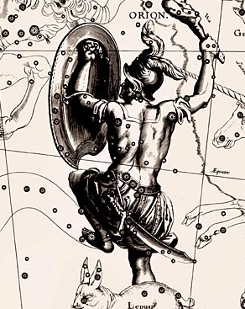
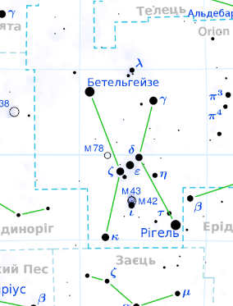
Оріо́н — одне з найпомітніших сузір'їв на небосхилі. Розташоване на небесному екваторі. Займає на небі площу в 594.1 квадратного градуса і містить 209 зірок, видимих неозброєним оком. У сузір'ї багато гарячих молодих зір спектральних класів O й B, які утворюють зоряну асоціацію. Видима зоряна величина двох найяскравіших зір — близько нульової зоряної величини (у максимумі їх блиску). В цій області виділяють такі об'єкти: Туманність Оріона (видно неозброєним оком); туманність Кінська Голова; туманність Де Майрана; М 78 (цю та три попередні можна спостерігати у слабкі телескопи); петля Барнарда; туманність Полум'я. Бетельгейзе (α Оріона) – червоний надгігант зі світимістю в 15 тис. разів більше сонячної і відстанню 545 св. років. Це напівправильна змінна зірка, візуальний блиск якої міняється від 0.4 до 1.3 зоряної величини з основним періодом близько 6 років. Найцікавіший об'єкт в сузір'ї – Велика туманність Оріона, М42, віддалена від нас приблизно на 1300 св. років. Це лише невелика, нагріта молодими зірками частка величезної хмари, де формуються зірки. В Україні сузір'я Оріон спостерігається восени та взимку, найкраще в листопаді, грудні, січні.

Slide 12
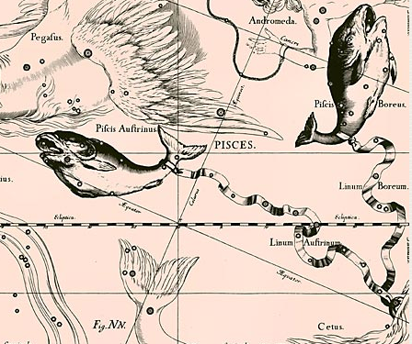
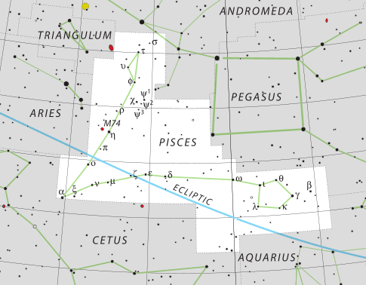
Ри́би — зодіакальне сузір'я. Умовно поділяють на "північну Рибу" (під Андромедою) і "західну Рибу" (між Пегасом і Водолієм). Займає на небі площу в 889.4 квадратного градуса і містить 129 зірок, видимих неозброєним оком. Сонце проходить через Риби з 12 березня по 18 квітня. Найкращі умови видимості увечері — у листопаді-грудні. Включене до каталогу зоряного неба Альмагест давньогрецьким астрономом Птолемеєм у 2 столітті. Зоря Альфа Риб — візуальна подвійна зоря, розташована у південно-західному кутку сузір'я. У 2° на південь від δ Риби розташовується Зоря ван Маанена, найближчий до нас білий карлик. Відстань 13,8 світлових років. У західній частині сузір'я міститься темно-червона зоря TX Риб — одна з найяскравіших вуглецевих зір. У Рибах знаходиться спіральна галактика М74. Астеризм Вінець представляє кільце з семи зірок в голові Західної Риби.

Slide 13
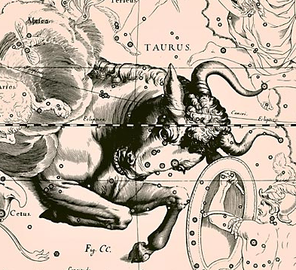
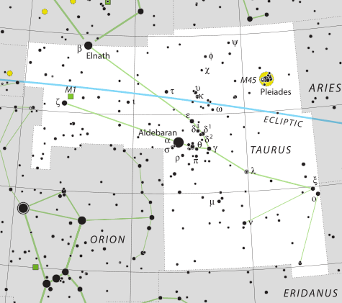
Теле́ць — зодіакальне сузір'я. Займає на небі площу в 797.2 квадратного градуса і містить 216 зірок, видимих неозброєним оком. Сонце проходить через Телець з 14 травня по 21 червня. Найкращі умови для спостереження в Україні ввечері — у листопаді — грудні. Стародавнє сузір'я, включене до каталогу зоряного неба Клавдія Птолемея Альмагест. Авторство назви стародавні греки приписували Евдоксові. Найяскравіші зорі: Альдебаран (α Тельця) — 0,87 m, червоний гігант 14-та за яскравістю зоря неба. Натх (β Тельця) — 1,65m; Альціона (η Тельця) — 2,87m; ζ Тельця — змінна зоря 2,97m. Плеяди (М45) часто називають «Сім Сестер» — це розсіяне скупчення, що містить понад 600 зір, оповитих ледве помітною туманністю. Ближче до нас розташоване розсіяне скупчення Гіади. Найвідомішим астрофізичним об'єктом у Тельці є залишок вибуху наднової зорі 1054 року Крабовидна туманність (М1), розташована в Чумацькому Шляху. Це потужне джерело радіо- та рентгенівського випромінювання.

Slide 14
ВИСНОВКИ
На небі неозброєним оком можна виявити близько 3000 безладно розсіяних зір різної яскравості. Приблизно стільки ж з них у даний момент знаходиться під горизонтом. Певну сукупність зір, розміщених поряд об'єднують у окремі сукупності - сузір'я.
Створена інтерактивна карта зоряного неба дозволяє спростити процес вивчення сузір’їв північної півкулі, розвиває навички пошуку відповідних сузір’їв на небі, формує вміння орієнтуватися на небозводі. Може бути використана на уроках природознавства для учнів 5-6 класів і, відповідно, на уроках астрономії для учнів 11 класів, оскільки є зручним ресурсом для ознайомлення з виглядом зоряного неба північної півкулі.
Інтерактивну карту можна доповнити інформацією про всі сузір'я північної півулі при подальшій роботі над проєктом.

Slide 15
СПИСОК ВИКОРИСТАНИХ ДЖЕРЕЛ
1. Астрономічний календар 2023. / Під гол. ред. А.П. Відьмаченко. – К.: ГАО НАН України, 2023. – 321 с.
2. Мислінчук В.О., Тищук В.І., Тимощук А.І., Новік О.В. Астрономія. Методичні рекомендації до написання науково-дослідницьких робіт / Відп. за випуск: Андрєєв О.А. – Рівне: РМАНУМ, 2019. – 42 с
3. Пришляк М.П. Астрономія: Підручник для 11 класу загальноосвітніх навчальних закладів. - Харків: Веста: Видавництво "Ранок". 2015. – 144 с.
4. Атлас «Uranographia» Яна Гевелія (1690).
5. Вікіпе́дія (англ. Wikipedia) — загальнодоступна вільна багатомовна онлайн-енциклопедія.

